Slide 1
আজকের পাঠে সবাইকে স্বাগতম

Slide 2
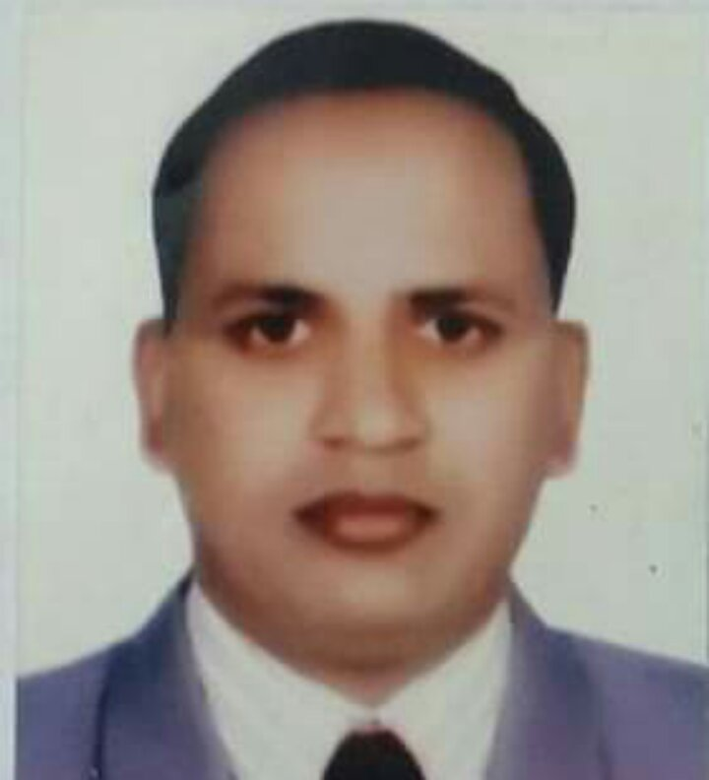
শিক্ষক পরিচিতি
যতীন্দ্র মোহন দাশ
প্রধান শিক্ষক
শান্তিপুর সরকারি প্রাথমিক বিদ্যালয়,
সদর,সুনামগঞ্জ।

Slide 3
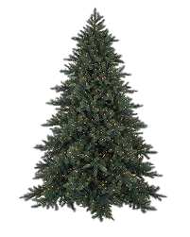
শ্রেণি:দ্বিতীয়
বিষয়: বাংলা
পাঠ: আমাদের দেশ
পাঠ্যাংশ: (আমাদের দেশ--- মেঘের ছায়ায়)
সময়: ৪0 মিনিট।
তারিখ:১৭/০৪/২০২১

Slide 4
শিখনফল
এই পাঠ শেষে শিক্ষার্থীরা…
২.২.১ কবিতা শুনে বুঝতে পারবে ।
২.১.২ প্রমিত উচ্চারণে কবিতা পড়তে পারবে।
২.২.২ প্রমিত উচ্চারণে কবিতা আবৃতি করতে পারবে।
২.৩.২ কবিতা সংশ্লিষ্ট প্রশ্নের উত্তর লিখতে পারবে।

Slide 5
এখন আমরা সবাই একটি ভিডিও দেখি।

Slide 6
তোমরা কেউ কি বলতে পারবে কবিতাটি কে লিখেছেন ?
আজ আমরা
আমাদের দেশ
কবিতাটি পড়ব।

Slide 7
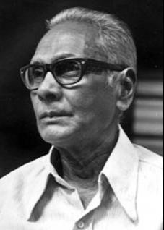
আ.ন.ম.বজলুর রশীদ।
কবিতাটি লিখেছেন কবি আ.ন.ম. বজলুর রশীদ।

Slide 8
এখন আমি কবিতার পাঠ্যাংশটুকু আবৃত্তি করছি তোমরা মনোযোগ সহকারে শোনো।

Slide 9
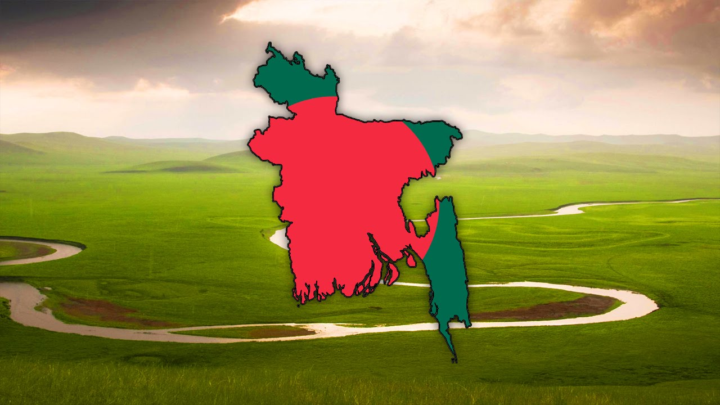
আমাদের দেশটাকে কত ভালবাসি
এখন আমরা কবিতাটি একসাথে পড়ব।

Slide 10
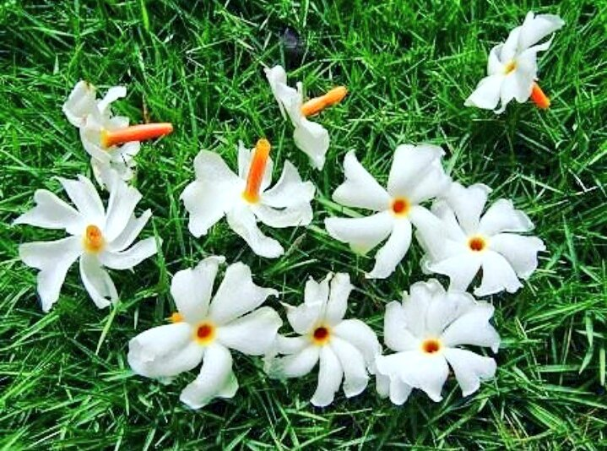
সবুজ ঘাসের বুকে শেফালির হাসি,

Slide 11
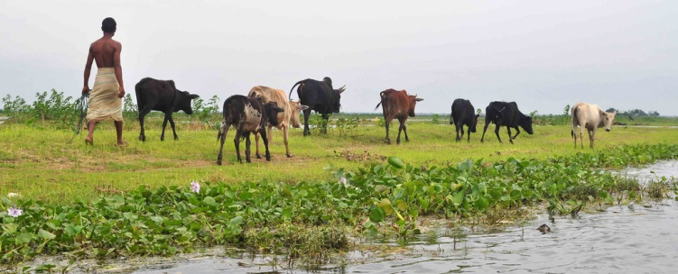
মাঠে মাঠে চরে গরু নদী বয়ে যায়

Slide 12
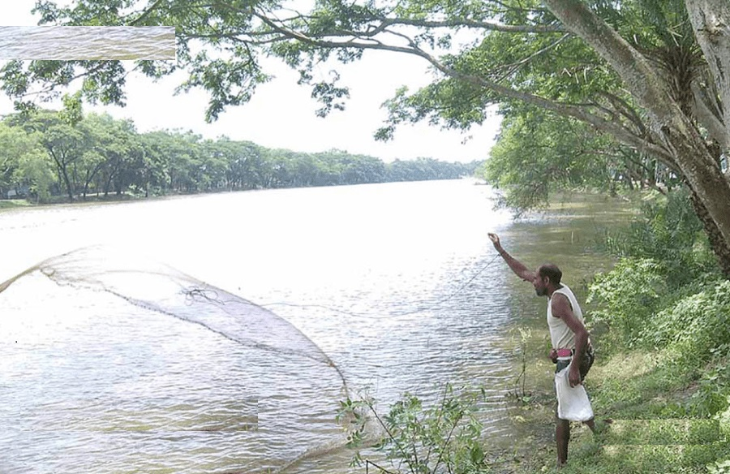
জেলে ভাই ধরে মাছ মেঘের ছায়ায়।

Slide 13
তোমার বাংলা বইয়ের ১২ নম্বর পৃষ্ঠা খোল

Slide 14
এখন আমরা কবিতাটির অন্তমিল দেখব।
আমাদের দেশটাকে কত ভালবাসি
সবুজ ঘাসের বুকে শেফালির হাসি,
মাঠে মাঠে চরে গরু নদী বয়ে যায়
জেলে ভাই ধরে মাছ মেঘের ছায়ায়।
ভালবাসি
হাসি
যায়
ছায়ায়

Slide 15
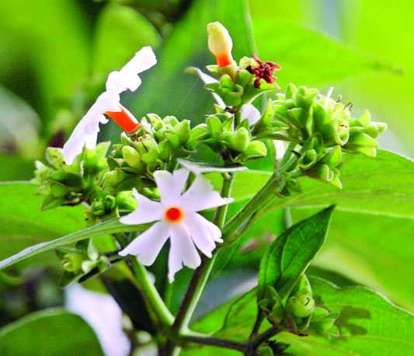
এখন আমরা কিছু শব্দের অর্থ জানব ।
শেফালী
শেফালী এক ধরণের ফুলের নাম। শেফালী ফুল শরৎকালে ফোটে।

Slide 16
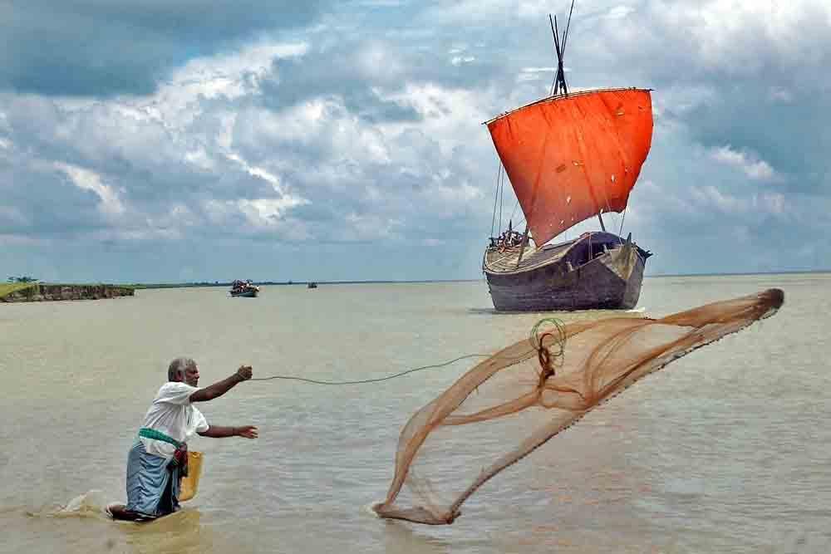
জেলে
জেলে একটি পেশার নাম। জেলেরা মাছ ধরে মাছ বিক্রি করেন ।

Slide 17
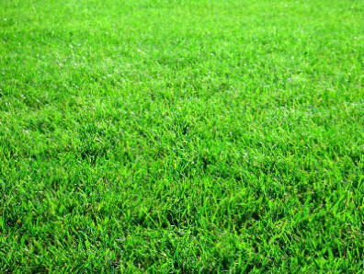
সবুজ
সবুজ একটি রঙের নাম। কচি ঘাসের রঙ সবুজ।

Slide 18
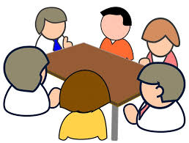
দলীয় কাজ
জেলে ভাই ধরে মাছ মেঘের ছায়ায়।
মাঠে মাঠে চরে গরু নদী বয়ে যায়
আমাদের দেশটাকে কত ভালবাসি
সবুজ ঘাসের বুকে শেফালির হাসি,
প্রতিটি দল নিজেদের মধ্যে আলোচনা করে দলনেতার খাতায় কবিতার লাইন গুলো সাজিয়ে লেখ।

Slide 19
এবার সবাই মিলিয়ে দেখি…
জেলে ভাই ধরে মাছ মেঘের ছায়ায়।
জেলে ভাই ধরে মাছ মেঘের ছায়ায়।
মাঠে মাঠে চরে গরু নদী বয়ে যায়
মাঠে মাঠে চরে গরু নদী বয়ে যায়
আমাদের দেশটাকে কত ভালবাসি
আমাদের দেশটাকে কত ভালবাসি
সবুজ ঘাসের বুকে শেফালির হাসি,
সবুজ ঘাসের বুকে শেফালির হাসি,

Slide 20
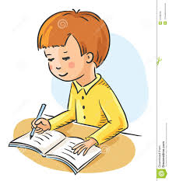
একককাজ
মাঠে কি চরে?
গরু
প্রশ্নগুলো মনোযোগ দিয়ে শোনো এবং উত্তর জানা থাকলে হাত তুলবে।
সবুজ ঘাসের বুকে কিসের হাসি?
শেফালীর
কে মাছ ধরে ?
জেলে

Slide 21
বামপাশের বাক্যের সাথে ডানপাশের বাক্যের মিল কর:
১.সবুজ ঘাসের বুকে
২. জেলে ভাই মাছ ধরে
৩. আমাদের দেশটারে
ক. কত ভালবাসি
খ. শেফালীর হাসি
গ. মেঘের ছায়ায়

Slide 22
বাড়ির কাজ
আমাদের পরিচিত কয়েকটি পেশার নাম বাড়ি থেকে লিখে আনবে।

Slide 23
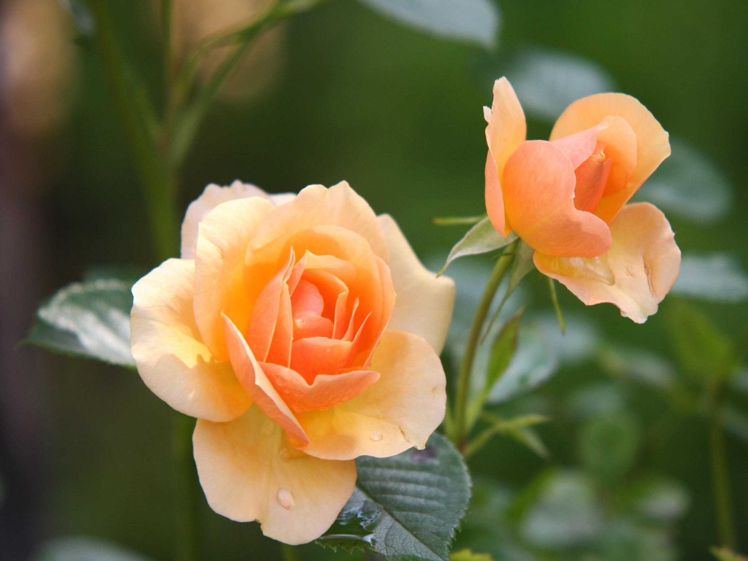
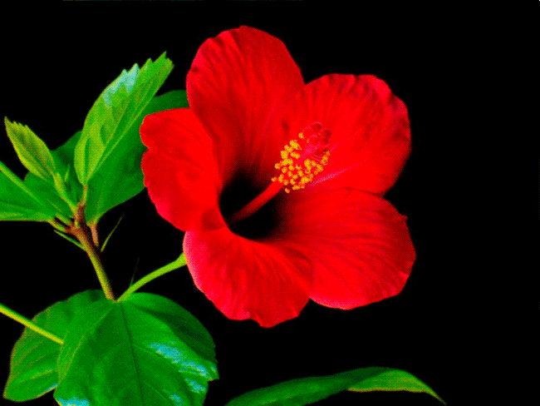
সবাইকে ধন্যবাদ

